Slide 1
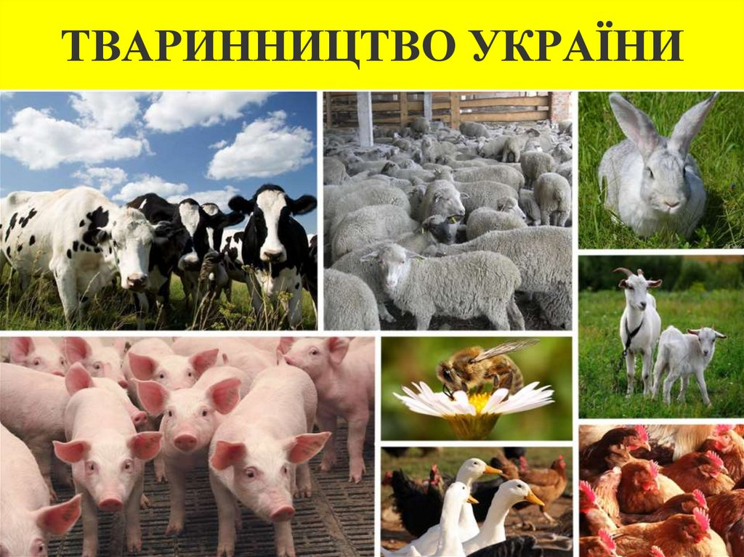
Лекція 1
ЗАГАЛЬНА ХАРАКТЕРИСТИКА УПРАВЛІННЯ ТА ПРАВОВОГО РЕГУЛЮВАННЯ ГАЛУЗІ ТВАРИННИЦТВА

Slide 2
ПЛАН
1. Тваринництво як галузь сільського господарства
2. Стан тваринництва на сучасному етапі.
3. Шляхи реформування галузі тваринництва в Україні

Slide 3
Література
Ковальова С. Деякі аспекти державного регулювання генно-інженерної діяльності в племінній справі у тваринництві / С. Ковальова // Підприємництво, господарство і право. — 2010. — 7. — С. 46—49.
Шовкун В. В. Про права та обов’язки суб’єктів племінної справи у тваринництві / В. В. Шовкун // Подальші наслідки реформування законодавства України : матер. міжнар. наук.-практ. конф. (Одеса, 18—19 черв. 2011 р.) : у 2 ч. — О. : ГО «Причорноморська фундація права», 2011. — Ч. 1. — С. 78—79.
Шовкун В. Про суб’єктів племінної справи в тваринництві / В. Шовкун // Підприємництво, господарство і право. — 2012. — 2. — С. 84—87.

Slide 4
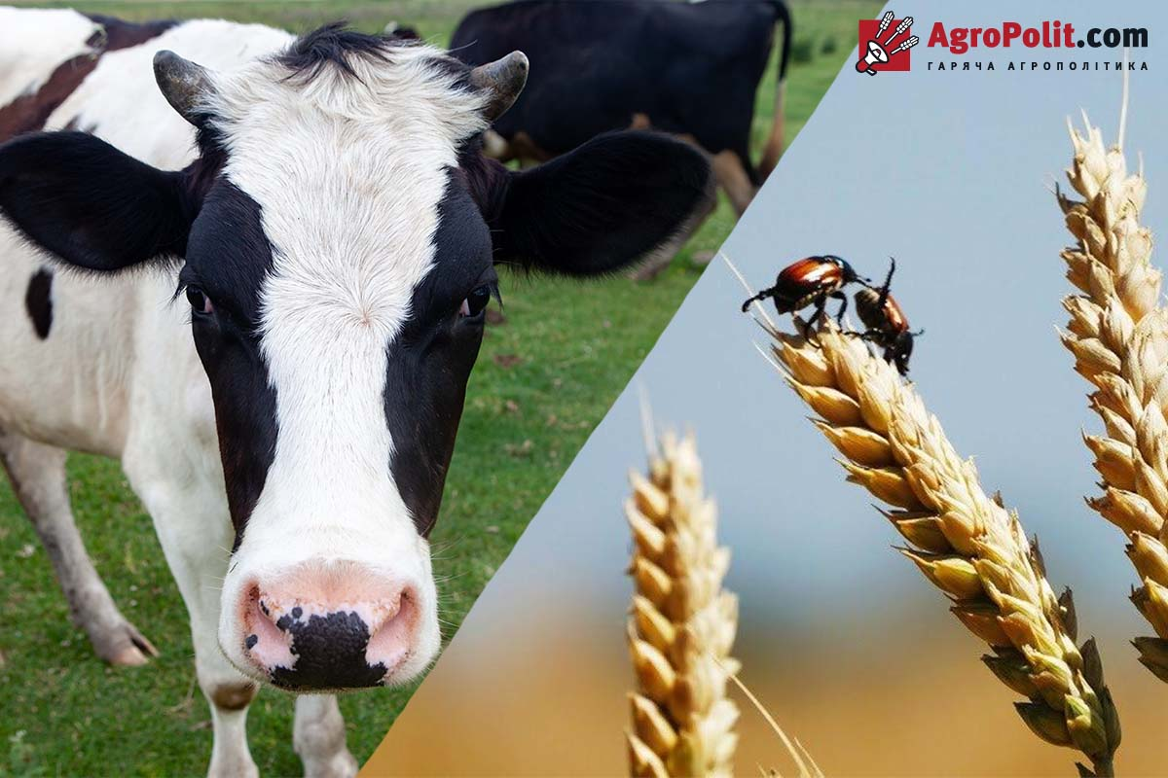
Твари́нництво — галузь сільського господарства, що займається розведенням і використанням сільськогосподарських тварин.
Україну можна сміливо назвати однією з провідних країн Європи з експорту зернових культур.
Однак і інші сфери сільського господарства у нас знаходяться на хорошому рівні.
У багатьох регіонах активно розвивається тваринництво.

Slide 5
В українському аграрному секторі тваринництво посідає друге місце, на першому — рослинництво.
У минулому році валове виробництво склало 68,4 млрд гривень, що приблизно 30% від загального обсягу.
Ключовими сегментами є вирощування птахів і худоби, а також молочне виробництво.
Згідно зі статистикою, жителі нашої країни в середньому споживають 40-45 кг м'яса щорічно. Для порівняння, в розвинутих європейських країнах цей показник перевищує позначку в 65 кг. Пов'язано це з тим, що в даному секторі відсутня достатня конкуренція, що дає можливість виробникам не знижувати ціну. Саме тому зараз скотарство і птахівництво є чудовими сферами для розвитку бізнесу.

Slide 6
Частка виробництва в тваринництві лежить на плечах домогосподарств. Найбільше їх в Херсонській, Миколаївській, Харківській та Київській областях.
Приватні угіддя утримують практично все поголів'я овець і кіз (80% від загальної кількості): 75% корів, 50% свиней і 40% птахів.

Slide 7
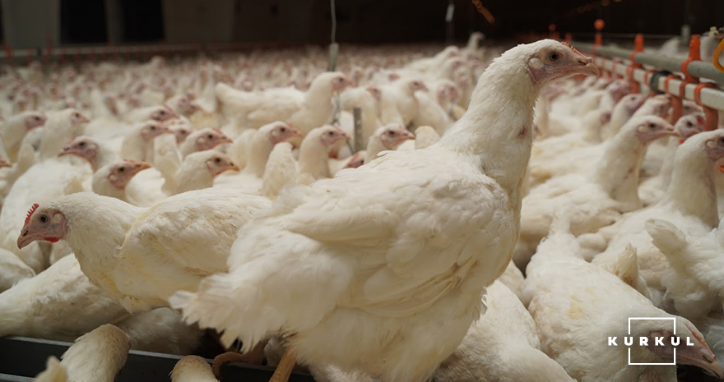
Що стосується експортних показників, то Україна як і раніше входить в першу 10-ку експортерів курятини.
В основному, продукція птахівничого сегменту поставляється в країни ЄС.
Також є чималий попит і на рогату худобу, переважно з боку країн Близького Сходу, Африки та СНД.

Slide 8
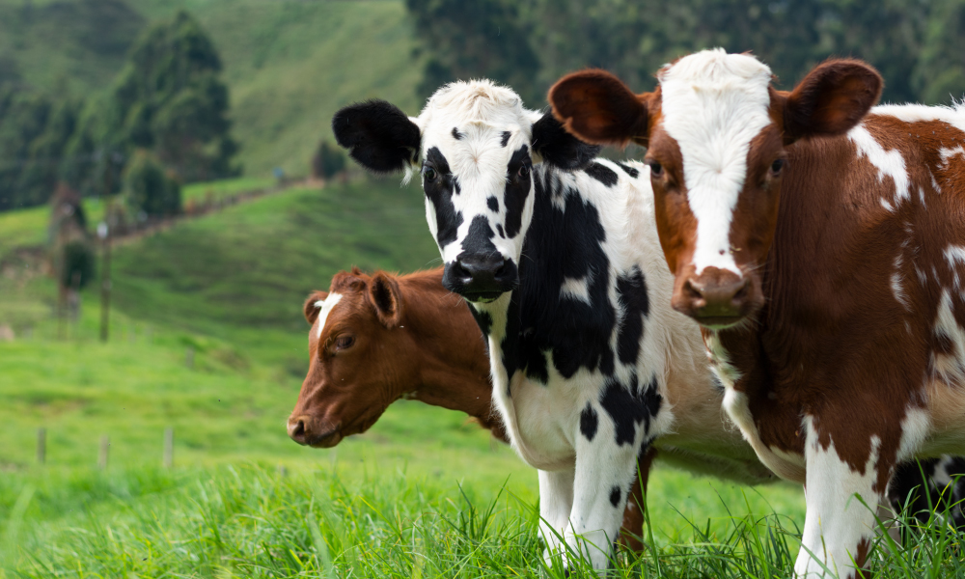
Моніторинг стану галузей тваринництва
Поголів’я сільськогосподарських тварин
Станом на 1 лютого 2022 року в усіх категоріях господарств чисельність поголів’я великої рогатої худоби становила 2704,3 тис. голів, що на 6,5% менше порівняно з відповідним періодом 2021 року, з них у сільськогосподарських підприємствах налічується 1004,6 тис. голів (на 0,5% менше), у господарствах населення – 1699,7 тис. голів (на 9,7% менше).

Slide 9
Чисельність поголів’я корів становила 1552,7 тис. голів, що на 6,6% менше порівняно з відповідним періодом минулого року, з них у сільськогосподарських підприємствах налічується 423,7 тис. голів (на 0,2% більше), у господарствах населення – 1129 тис. голів (на 8,9% менше).
Чисельність поголів’я свиней становила 5558,6 тис. голів, що на 3,4% менше порівняно з відповідним періодом минулого року, з них у сільськогосподарських підприємствах налічується 3635,7 тис. голів (на 1,0% менше), у господарствах населення – 1922,9 тис. голів (на 7,5% менше).

Slide 10
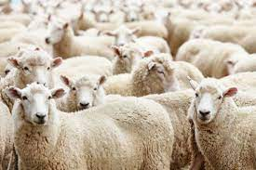
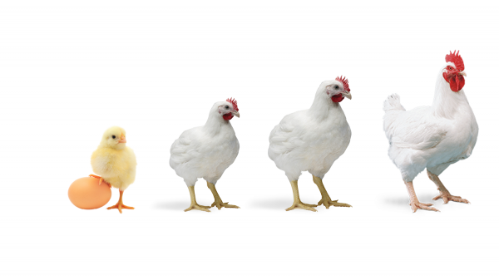
Чисельність поголів’я овець та кіз становила 1088,6 тис. голів, що на 3,3% менше порівняно з відповідним періодом минулого року, з них у сільськогосподарських підприємствах налічується 165,0 тис. голів (на 8,0% більше), у господарствах населення – 923,6 тис. голів (на 5,1% менше).
Чисельність поголів’я птиці становила 193,9 млн голів, що на 0,7% більше порівняно з відповідним періодом минулого року, з них у сільськогосподарських підприємствах налічується 110,9 млн голів (на 2,9% більше), у господарствах населення – 83,0 млн голів (на 2,0% менше).

Slide 11
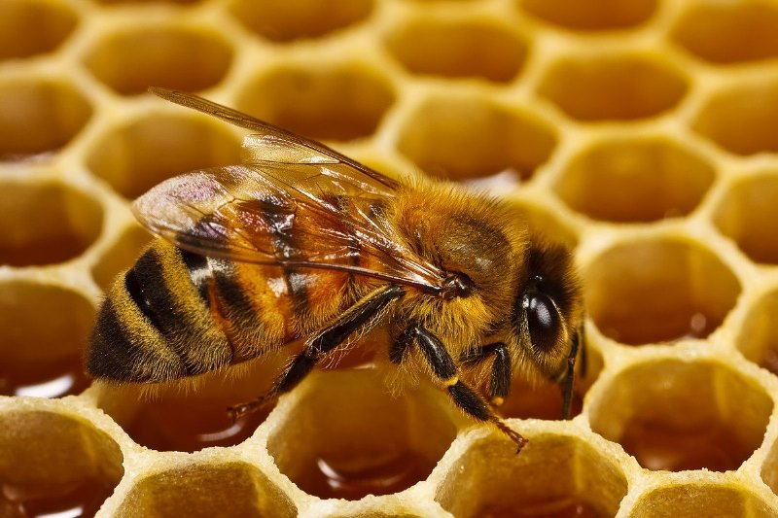
Кількість бджолосімей на початок 2021 року становила 2,59 млн, що на 1,5 % менше порівняно з відповідним періодом минулого року, них у сільськогосподарських підприємствах налічувалось 39,3 тисяч (на 3,4 % менше), у господарствах населення – 2,55 млн (на 1,4% менше).

Slide 12
Виробництво продуктів тваринництва
У січні 2022 року всіма категоріями господарств реалізовано на забій худоби та птицi (в живій вазі) 307,3 тис. тонн, що на 1,5% менше порівняно з відповідним періодом минулого року, з них сільськогосподарськими підприємствами – 191,4 тис. тонн (на 3,0% більше), господарствами населення – 115,9 тис. тонн (на 8,1% менше).
Кількість одержаних яєць всіма категоріями господарств становить 934,6 млн шт., що на 8,1% менше порівняно з відповідним періодом минулого року, з них сільськогосподарськими підприємствами - 578,8 млн шт. (на 11,8% менше), господарствами населення – 355,8 млн шт. (на 1,4% менше).

Slide 13
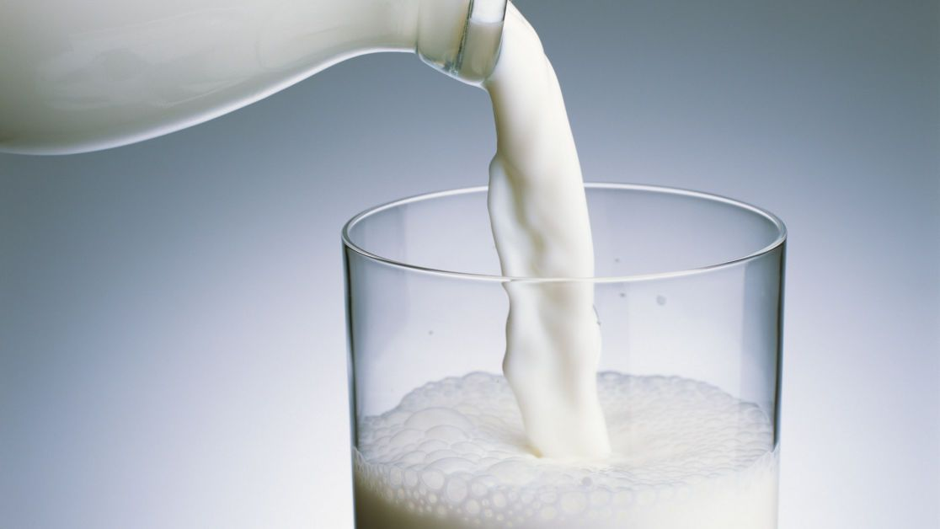
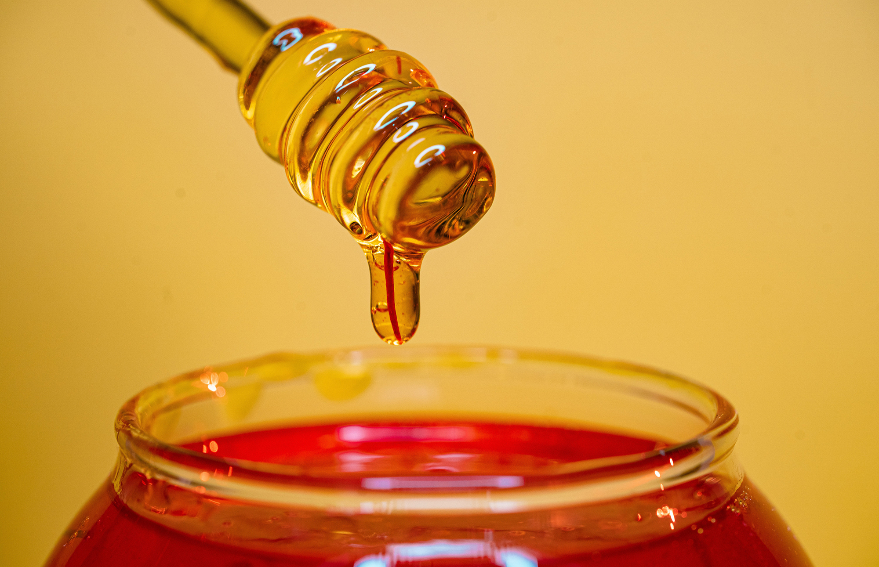
Виробництво молока всіма категоріями господарств становить 522,1 тис. тонн, що на 1,5% менше порівняно з відповідним періодом минулого року, з них сільськогосподарськими підприємствами - 243,3 тис. тонн (на 6,9% більше), господарствами населення – 278,8 тис. тонн (на 7,8% менше).
Виробництво меду (у 2020 році) всіма категоріями господарств склало 68028 тонн, з них сільськогосподарськими підприємствами - 655 тонн, господарствами населення – 67 373 тонн.

Slide 14
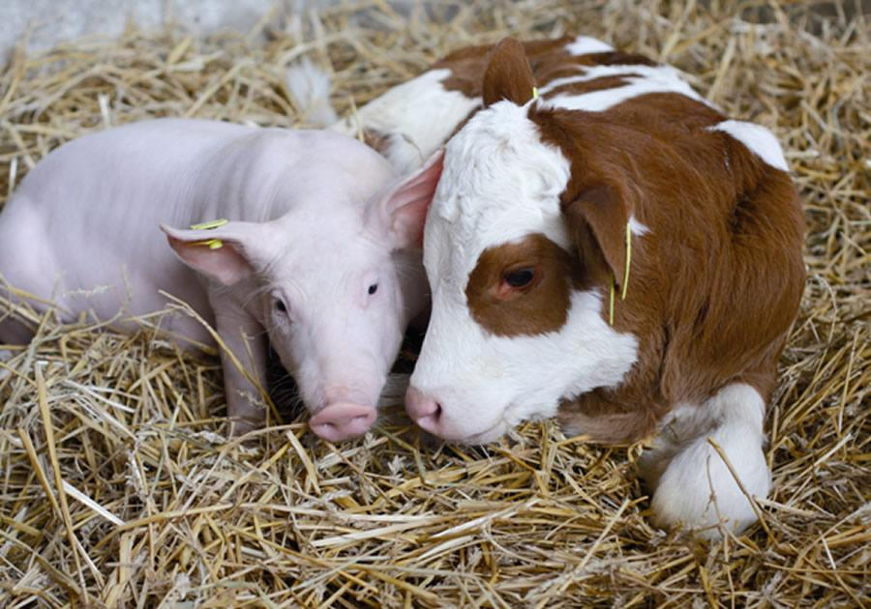
2. Стан тваринництва на сучасному етапі.

Slide 15
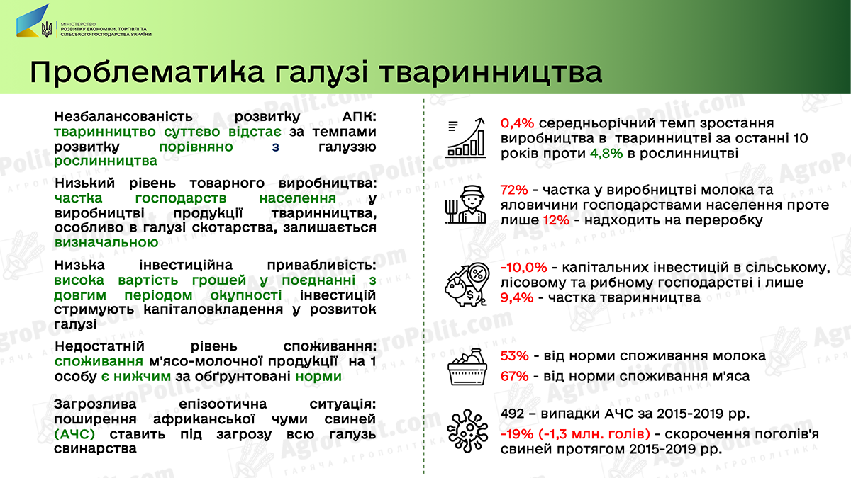

Slide 16
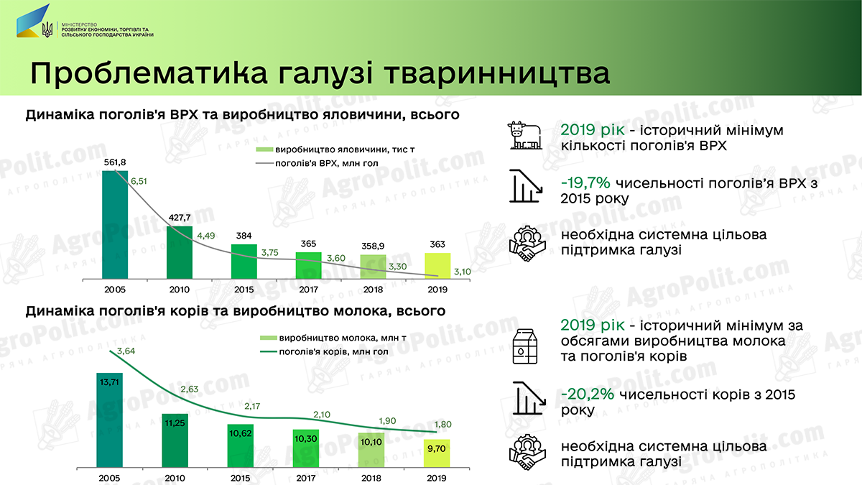

Slide 17
Інвестиції у тваринництво
Для розвитку галузей сільського господарства, які перебувають у найбільш поганому стані передбачено інвестиції в основні та оборотні засоби, а також у племінні та генетичні ресурси.
Необхідність залучення інвестицій в основні засоби оцінюють на рівні 1200 млн грн на рік. Сюди входить відшкодування близько третини вартості будівництва, та 50 млн грн на одну особу, яка займається тваринництвом. Це може потенційно збільшити поголів’я свиней на 18%, ВРХ на 11%, та на 5% виробництво молока.
Необхідність залучення інвестицій у оборотні засоби оцінюють на рівні 1900 млн грн на рік. Це дотації на одну голову ВРХ на рівні 2500-5000 грн. Як наслідок, такі вкладення можуть послужити збереженню маточного стада 430 тис. корів, наростити 14% поголів’я щороку та збільшити на 45% частку молока.
У генетичні та племінні ресурси інвестування 250 млн грн на рік може забезпечити приріст худоби на 15% на добу.
Окремий напрям інвестування – у галузі бджільництва та вівчарства. Вкладаючи 460 млн грн на рік, можна отримати зростання, передовсім у вівчарстві на 250 тис голів, тобто на 10% овець на рік.

Slide 18
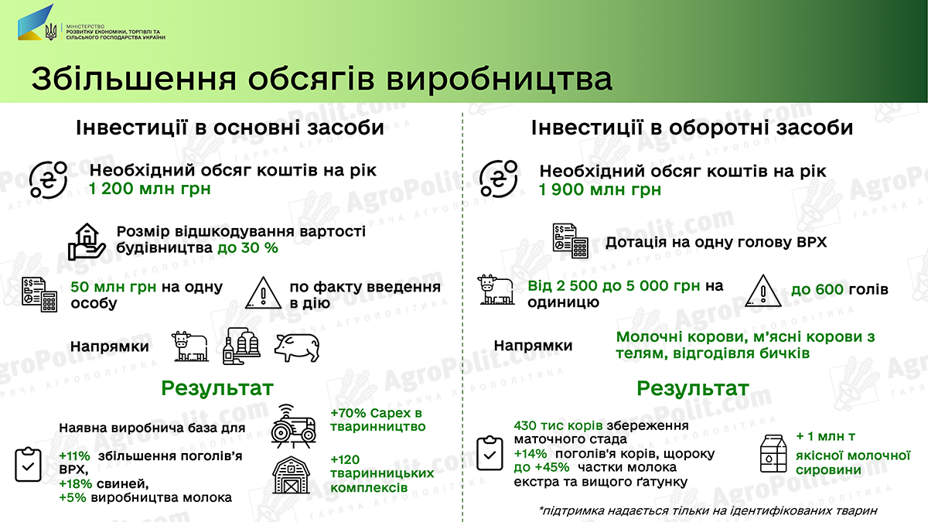

Slide 19
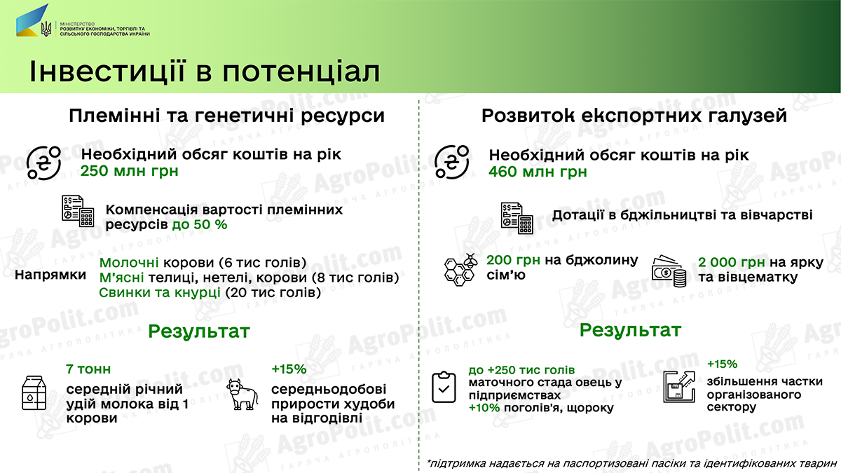

Slide 20
3. Шляхи реформування галузі тваринництва в Україні

Slide 21
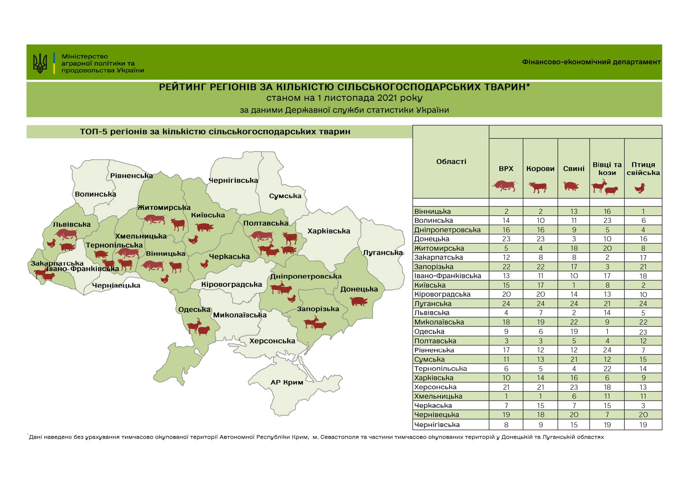

Slide 22
Перелік заходів для стимулювання розвитку скотарства, вівчарства та козівництва:
1. Оптимізація митної політики України: прибравши мито на ввезення ВРХ та МРХ всіх вагових категорій ми будемо стимулювати створення нових відгодівельних комплексів та відповідно збільшення поголів’я;
2. Скасування ПДВ при імпорті товарної ВРХ та МРХ зменшить потребу в «замороженні» на понад один рік обігових коштів в державному бюджеті для бізнесу, що дасть змогу закупити більшу кількість тварин. Цей механізм показав свою ефективність при імпорті племінної ВРХ та МРХ.

Slide 23
3. Впровадження довгострокової державної підтримки, мінімум на 3-4 роки, де до наявних програм державної підтримки доцільно додати:
3.1. Відшкодування вартості об’єктів з виробництва кормів для ВРХ та МРХ для власних потреб господарства, бо у структурі собівартості витрати на корми складають в межах від 60 до 70%.
При закупівлі у стороннього постачальника собівартість кормів відповідно збільшується на 20-30%, що, в свою чергу, підвищує собівартість готової продукції.
А створення власних кормоцехів, відповідно, зменшить собівартість готової продукції на 15-25%.

Slide 24
3.2. Спеціальна бюджетна дотація на 1 га окультурених пасовищ, бо в Україні стрімко зменшуються площі, виділені під пасовища.
Ще меншою є кількість окультурених пасовищ, які ефективно зрошуються і на яких забезпечено планування випасу худоби.
Варто відзначити, що саме наявність достатньої кількості пасовищ робить прибутковим утримання та розведення м’ясних порід ВРХ, значно підвищує рентабельність утримання ВРХ.
Це стимулює як сільгосппідприємства, так і населення займатися розведенням худоби.

Slide 25
3.3. Спеціальна бюджетна дотація на відгодівлю бичків низьковагових категорій, адже спеціальні умови годівлі та утримання молодняка ВРХ, високі ризики його загибелі значно збільшують собівартість дорощування телят, тому дуже часто їх забивають у низько-вагових кондиціях.
Це призводить до втрати потенційного прибутку, який би могла принести їх подальша відгодівля.
Особливо нерентабельною здається відгодівля бичків молочних порід, які непридатні для розведення.
І особливо це є актуальним для сільського населення, яке вирощує худобу в невеликій кількості, і отримання таких дотацій стимулюватиме догодовувати молодняк ВРХ до більшої кондиції і, відповідно, отримувати більше коштів при його реалізації.

Slide 26
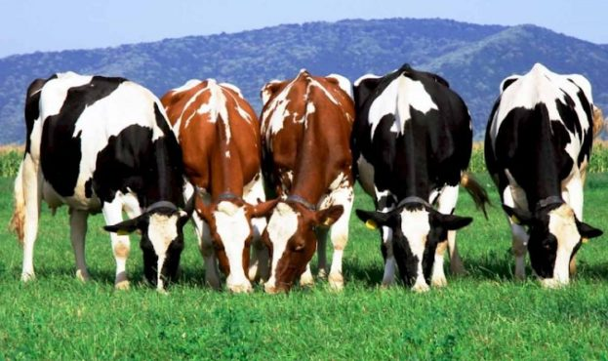
3.4. Спеціальна бюджетна дотація на утримання корови або телички до 1,5 річного віку при переході з господарювання у фізичному секторі в юридичний або реєстрації ФОП для стимулювання розвитку підприємництва в сільській місцевості.

Slide 27
Для відновлення молочної галузі України фахівці радять провести такі заходи:
1. Розробити та затвердити на рівні Кабінету Міністрів Національну програму розвитку молочного скотарства та переробної галузі на період 2020-2030 рр.

Slide 28
2. Розробити та затвердити Державну програму підтримки молочної галузі, якою необхідно передбачити фінансування для:
збільшення поголів’я ВРХ;
покращення селекційно-племінної роботи особистих селянських господарств, сімейних молочних ферм, промислових господарств;
будівництва та реконструкції МТФ;
відкриття сімейних тваринницьких ферм потужністю 10-50 голів ВРХ;
здешевлення коротко- та довгострокових кредитів за рахунок бюджетних коштів у молочному скотарстві та молочній переробці;
будівництва та модернізації молокопереробних підприємств;
фінансування виробництва нішевих молочних продуктів

Slide 29
3. Фінансове забезпечення Державної Програми підтримки молочної галузі здійснювати за рахунок:
коштів державного бюджету;
інших джерел
Інші джерела це:
фонд розвитку тваринництва, який створюється за рахунок відрахувань щодо норми утримання поголів’я корів (25 голів на 100 га);
відновлення попереднього механізму дотації товаровиробникам за рахунок спеціального режиму ПДВ;
акумуляція коштів за рахунок введення митних тарифів при перевиконанні квот імпортної молочної продукції;скасування сплати ПДВ на імпортне технологічне обладнання.
Для розвитку молочного скотарства та переробної галузі на період 2020-2030 рр. необхідним є інвестування у розмірі 90 млрд грн (частка державного фінансування — щонайменше 50%, як у Європейському Союзі).

Slide 30
4. Очікувані результати:
Виконання програми дозволить до 2030 року:
довести чисельність поголів’я корів до 3,0 млн голів у всіх категоріях господарств;
довести обсяги виробництва молока до 10 млн т на рік (виробництво сімейними фермерськими господарствами — не менше ніж 1 млн т);
довести обсяги переробки молока до 8 млн т на рік;
створити 60 тис. робочих місць в молочному скотарстві та 500 тис. нових робочих місць в суміжних галузях;
забезпечити конкурентоспроможність молочної галузі на експортних ринках;
довести споживання молока і молочних продуктів на 1 особу до 250 кг.

